Slide 1
Методы и приёмы работы с детьми группы «риска» педагог-психолог МОБУ «СОШ № 16» И.Н.Долженко 2017г.

Slide 2
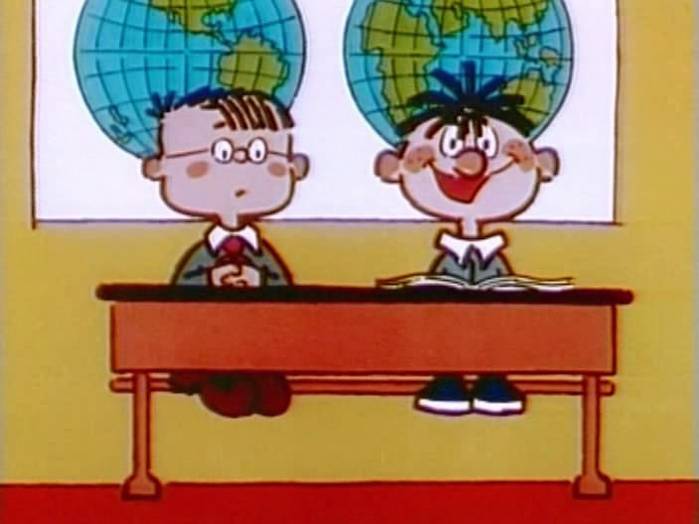
«Трудный ученик»… («Портрет» глазами педагогов)
Хамство 30%
Не выполняет ДЗ 32%
Не выполняет требования 24%
Срывает уроки 23%
Плохо учится 22%
Плохое поведение 16%
Пропускает уроки 16%
Опаздывает 10%

Slide 3
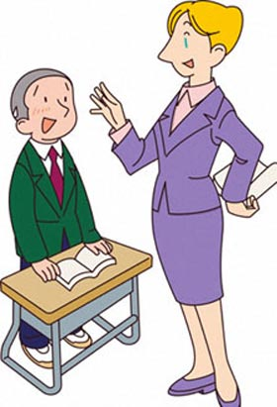
Известные приемы педподдержки «трудных» учащихся (из анкет педагогов)
Пристальное внимание к ученику
Контроль соблюдения и выполнения требований учеником
Организация досуга, вовлечение в деятельность
Организация совместного отдыха и труда
Моделирование ситуаций
Похвала за малейшие достижения и успехи
Поручение ответственных дел
Посещение квартиры ученика
Личный контакт, диалог на доверии
Беседы с учеником и родителями
Постоянное «тормошение» родителей

Slide 4
Приемы, направленные на развитие положительных качеств (созидательные , т.е содействуют улучшению взаимоотношений между учителем и ребенком)
организация успехов в деятельности (помощь ученику до достижения успехов)
убеждение (разъяснение правильности определенной линии поведения)
доверие (поручение ответственного задания)
моральная поддержка и укрепление веры в свои силы)
пробуждение гуманных чувств и нравственное упражнение (создание условий, где проявляется положительное качество, например, сопереживание)
ожидание лучших результатов (положительная мотивация)

Slide 5
Приемы, направленные на развитие положительных качеств (созидательные , т.е содействуют улучшению взаимоотношений между учителем и ребенком)
просьба о выполнении к-л задания (это повышает авторитет ученика в классе, стимулирует положительную мотивацию)
похвала достоинств
вовлечение в интересную деятельность
«авансирование личности»
поощрение (одобрение, похвала, награда, доверие, выражение положительного отношения)
проектирование будущего (в положительных красках)

Slide 6
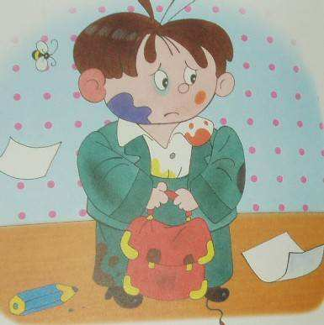
Приемы, направленные на подавление отрицательных качеств
Параллельное педагогическое действие (через наказание всего коллектива)
Намек (дать почувствовать ученику свою вину без осуждения и наказания)
Ласковый упрек (высказывание порицания в мягкой форме)
Мнимое безразличие
(оставить поведение без внимания)
Проявление огорчения поведением
Организация естественных последствий

Slide 7
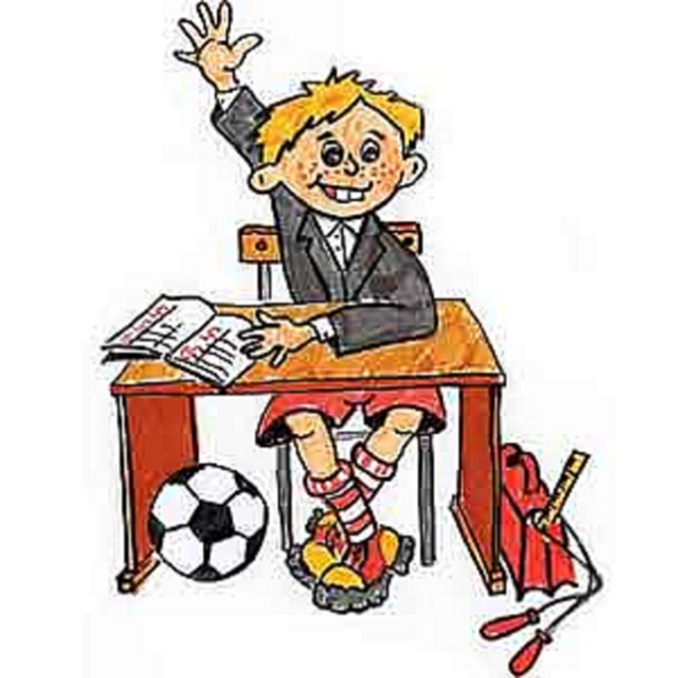
Приемы, направленные на подавление отрицательных качеств
Самооценка негативных последствий
Переключение критики на самокритику ребенка (побуждает подростка подумать о причинах недовольства окружающих)
Осуждение (это прием открытого отрицательного отношения педагога к нарушению норм)
Проявление возмущения
Предупреждение о наказании
Проектирование будущего (при сохранении модели поведения)

Slide 8
Стремиться Избегать в общении
Обещания, которые не выполнимы
Прошлые «грехи»
Сарказм
Угрозы и ультиматумы
Высмеивание

Slide 9
Личный инструментарий педагога для работы с «трудными» детьми.
Запас энергии
Настроение
Жесты и позы
Чувство юмора
Творчество
Позитивные ожидания
Позитивные отношения
И…
Не забывайте смеяться!

Slide 10
Используемая литература
Воспитание трудного ребенка. Дети с девиантным поведением : учеб.-метод. пособие / под ред. М.И. Рожкова. – М. :Гуманитар. изд. центр ВЛАДОС, 2006. – 239 с.
Модели взаимодействия с детьми группы риска : опыт работы социального педагога / авт.-сост. А.Н. Свиридов. – Волгоград : учитель, 2010. – 184 с.

